Slide 1
Lesson 2.
What Do You Do
on Weekends?
2차시

Slide 2
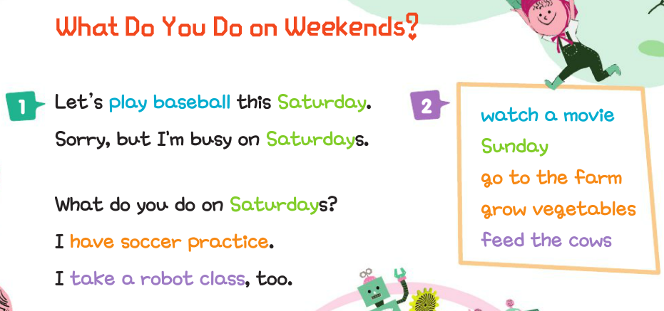

Slide 3
Lesson 2 What Do You Do on Weekends?(2)
English Grade 5
공부할 내용
여가 활동 묻고 답하기
2. 제안에 답하기

Slide 4
디지털교과서 펼침면

Slide 5
A. Real Talk
실생활 장면을 보며 대화를 듣고 말해봅시다.

Slide 6
usually
주로 보통

Slide 7
Lisa: 주말마다 뭐해?
나라: 별일 없어.
주로(usually) 엄마를 도와드려.
Lisa: 이번 토요일에 영화 보자.
나라: 좋은 생각이야.

Slide 8
A. Real Talk
실생활 장면을 보며 대화를 듣고 말해봅시다.

Slide 9
sorry, but ..
미안한데..

Slide 10
Tony: 이번 일요일에 야구 하자.
우빈: 미안하지만 (Sorry, but), 나는 일요일마다 주말농장에 가.
Tony : 주말농장? 그 곳에서 무엇을 하니?
우빈: 나는 감자와 당근을 길러. 이것 봐.

Slide 11
B. Talk Together
a. 주말에 하는 여가 활동을 묻고 답하는 대화를 해 봅시다.

Slide 12
B. Talk Together
a. 주말에 하는 여가 활동을 묻고 답하는 대화를 해 봅시다.

Slide 13
B. Talk Together
a. 주말에 하는 여가 활동을 묻고 답하는 대화를 해 봅시다.
go to the park

Slide 14
B. Talk Together
a. 주말에 하는 여가 활동을 묻고 답하는 대화를 해 봅시다.
fly a kite

Slide 15
B. Talk Together
a. 주말에 하는 여가 활동을 묻고 답하는 대화를 해 봅시다.
go to the farm

Slide 16
B. Talk Together
a. 주말에 하는 여가 활동을 묻고 답하는 대화를 해 봅시다.
watch a movie

Slide 17
B. Talk Together
b. 제안하고 이에 답하는 말을 해 보세요.
Let’s ~ (제안하기)
정중하게 거절하기
Sorry, but I …

Slide 18
B. Talk Together
b. 제안하고 이에 답하는 말을 해 보세요.

Slide 19
B. Talk Together
b. 제안하고 이에 답하는 말을 해 보세요.
take a robot
class

Slide 20
B. Talk Together
b. 제안하고 이에 답하는 말을 해 보세요.
have soccer
practice

Slide 21
B. Talk Together
b. 제안하고 이에 답하는 말을 해 보세요.
go to the
cooking club

Slide 22
C. 교과 연계 _체육여가 활동의 종류를 알아봅시다.

Slide 23
What do you do on weekends?
정리하기
take a robot class
go to the farm
have soccer practice

Slide 24
도전! 나도 할 수 있어요!
교과서 26쪽 Talk Together 한 번 더 하기
2. 교과서 27쪽 Point Check(포인트 체크) 풀기
(디지털교과서에서 음성을 들을 수 있어요.)

Slide 25
도전! 나도 할 수 있어요!
이 영상에 사용한 교과서의 지문, 삽화, 음원, 영상 등
모든 교과서 자료는 (주)천재교육에 저작재산권이 있습니다.
이 영상의 저작재산권은 제작자에게 있습니다
이 영상은 각 초등학교에서 수업에 사용할 수 있습니다.
이 외의 방법과 목적으로 이 영상을 사용하거나
일부 또는 전부를 저장 장치에 저장하거나,
일부 또는 전부를 다른 자료에 사용하는 것은
저작권법에 위배될 수 있음을 알려드립니다
정화샘, 이 부분은 정화샘이 직접 하셔야 할 것 같구요
네~~~
1. 출신 나라 말하기 연습(7번 이상)
2. 교과서 11쪽 Point Check(포인트 체크) 풀기
(디지털교과서에서 음성을 들을 수 있어요.)

